Slide 1
Writing Systems
Sistemas de escritura

Slide 2
Joy has 5 collectable stamps and will buy 2 more each month. Ronald has 25 collectable stamps and will sell 3 each month. After how many months will they have the same number of stamps? How many stamps will that be?
Joy tiene 5 sellos coleccionables y comprará 2 más cada mes. Ronald tiene 25 sellos coleccionables y venderá 3 cada mes. ¿Después de cuántos meses tendrán el mismo número de sellos? ¿Cuántos sellos serán?
X: number of months
Y: total number of stamps
X: número de meses Y: número total de sellos
1. Write the equations for this situation.
$$y=2x+5$$
$$y=−3x+25$$

Slide 3
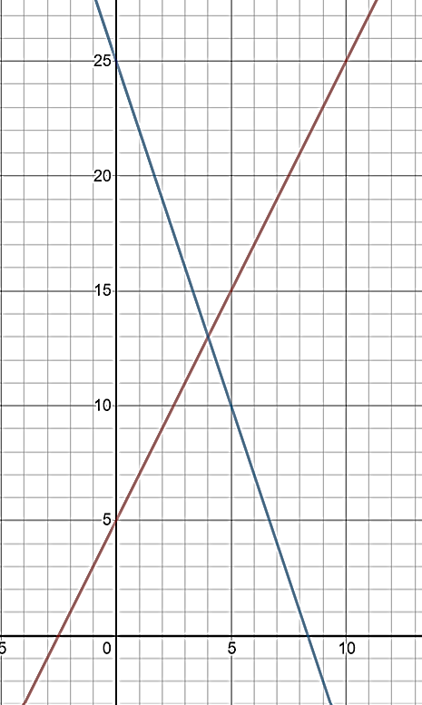
2. Graph and find the point of intersection.
In 4 months, they will have the same number of cards and that amount will be 13 stamps.
Total number of stamps
Número total de sellos
$$(4, 13)$$
En 4 meses, tendrán el mismo número de tarjetas y esa cantidad será de 13 sellos.
Time (months)
Tiempo (meses)

Slide 4
Harlan has $44 to buy 7 pairs of socks. Athletic socks cost $8 per pair. Dress socks cost $4 per pair. How many per each type can Harlan buy?
Harlan tiene $ 44 para comprar 7 pares de calcetines. Los calcetines deportivos cuestan $ 4 por par. Los calcetines de vestir cuestan $ 8 por par. ¿Cuántos pares de cada uno puede comprar?
$$x: number of athletic socks$$
$$x: número de calcetines deportivos$$
$$y: number of dress socks$$
$$y: número de calcetines de vestir$$
$$x+y=7$$
$$8x+4y=44$$
$$y=−x+7$$
$$y=−2x+11$$
$$m=−1 b=7 (0,7)$$

Slide 5
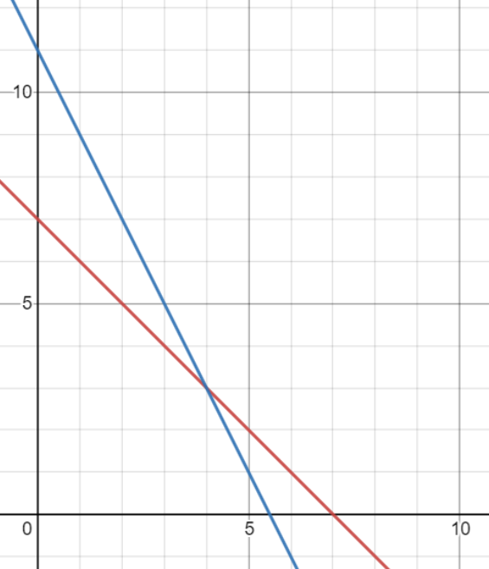
$$Number of dress socks$$
Harlan can buy 4 pairs of athletic socks and 3 pairs of dress socks.
$$(4,3)$$
Harlan puede comprar 4 pares de calcetines deportivos y 3 pares de calcetines de vestir.
$$Number of athletic socks$$

